Slide 1
GroundBIRD
焦点面検出器アレイの開発
美馬 覚（理研）
GroundBIRDコラボレーション
理研：美馬覚、大谷知行、Thushara Damayanthi
高エ研：小栗秀悟、内田智久、田島治、吉田光宏、長崎岳人、羽澄昌史
総研大：石塚光
天文台：関本裕太郎、
コリア大；Jihoon Choi、Eunil Won
東大理：蓑輪眞、富田望
筑波大：永井誠
東北大：沓間弘樹、服部誠
埼玉大：古谷野凌

Slide 2
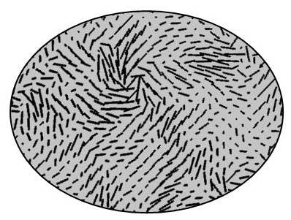
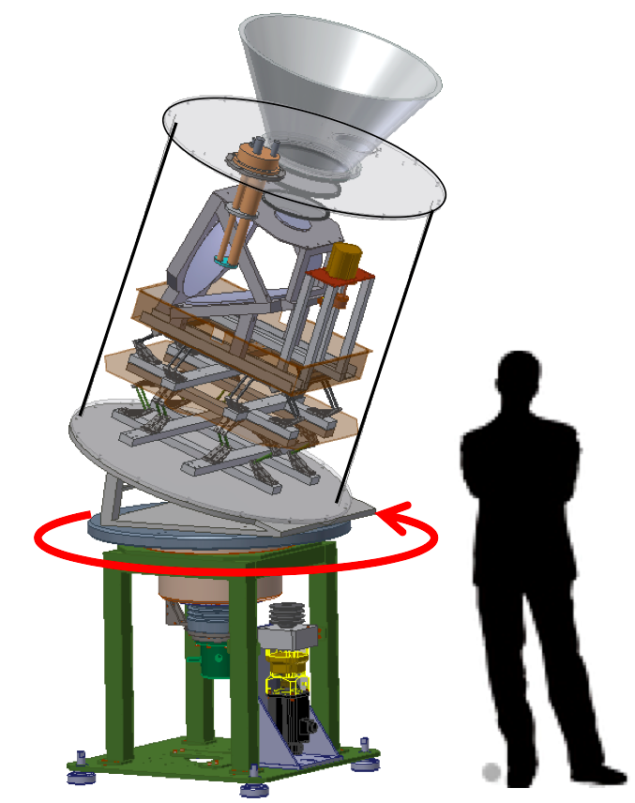
GroundBIRDってどんなもの？
CMB偏光観測を目的とした実験です

Slide 3
GroundBIRDってどんなもの？
CMB偏光観測を目的とした実験です
偏光観測に特化します
小さな光学系

Slide 4
GroundBIRDってどんなもの？
CMB偏光観測を目的とした実験です
偏光観測に特化します
地上で人工衛星のような観測を実現します
小さな光学系
高速回転ステージ

Slide 5
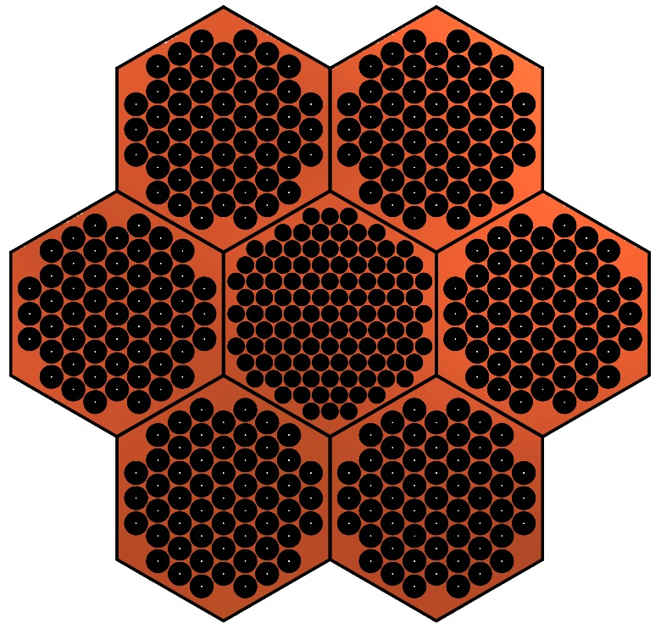
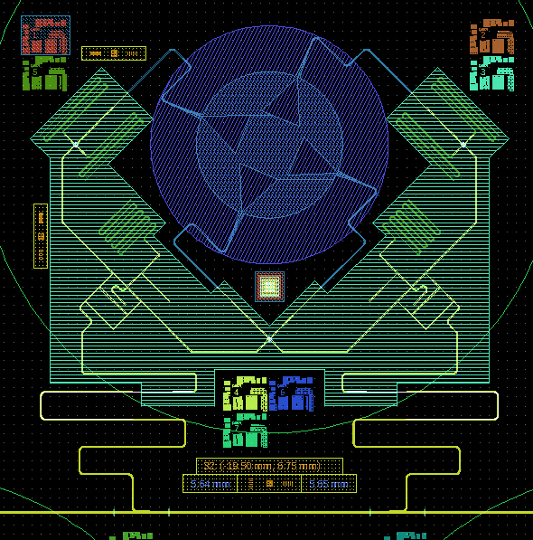
GroundBIRDってどんなもの？
CMB偏光観測を目的とした実験です
偏光観測に特化します
地上で人工衛星のような観測を実現します
焦点面検出器にMKIDアレイをつかいます
焦点面（〜30ｃｍ）
小さな光学系
1画素2KID
（~1cm）
高速回転ステージ

Slide 6
GroundBIRDってどんなもの？
CMB偏光観測を目的とした実験です
偏光観測に特化します
地上で人工衛星のような観測を実現します
焦点面検出器にMKIDアレイをつかいます
理研（＋埼玉大）、KEK、天文台を中心に
やっています
焦点面（〜30ｃｍ）
小さな光学系
1画素2KID
（~1cm）
高速回転ステージ

Slide 7
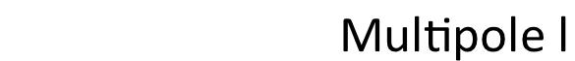
GBの狙い：特化＆広視野
30°
2°
0.2°
Model predictions of
B-modes from the inflation
E-modes
Model predictions for
Primordial B-modes
Lensing B-modes
l(l+1)C_{l} /2π (uK²)
他の地上観測実験
GroundBIRD
広い視野の観測が重要！

Slide 8
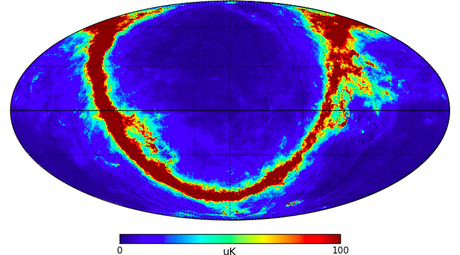
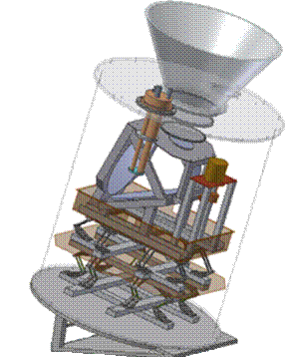
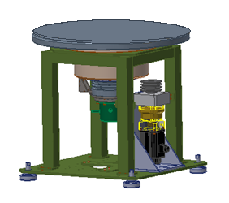
GroundBIRDの観測戦略
一回転で
ドーナツ状に観測
f_{sky} ≈ 40%
観測レンジ
銀河からの放射の少ない領域を最大化
観測サイト：
テネリフェ
自転
×２５
BICEP2
FDS dust model
@ 94GHz

Slide 9
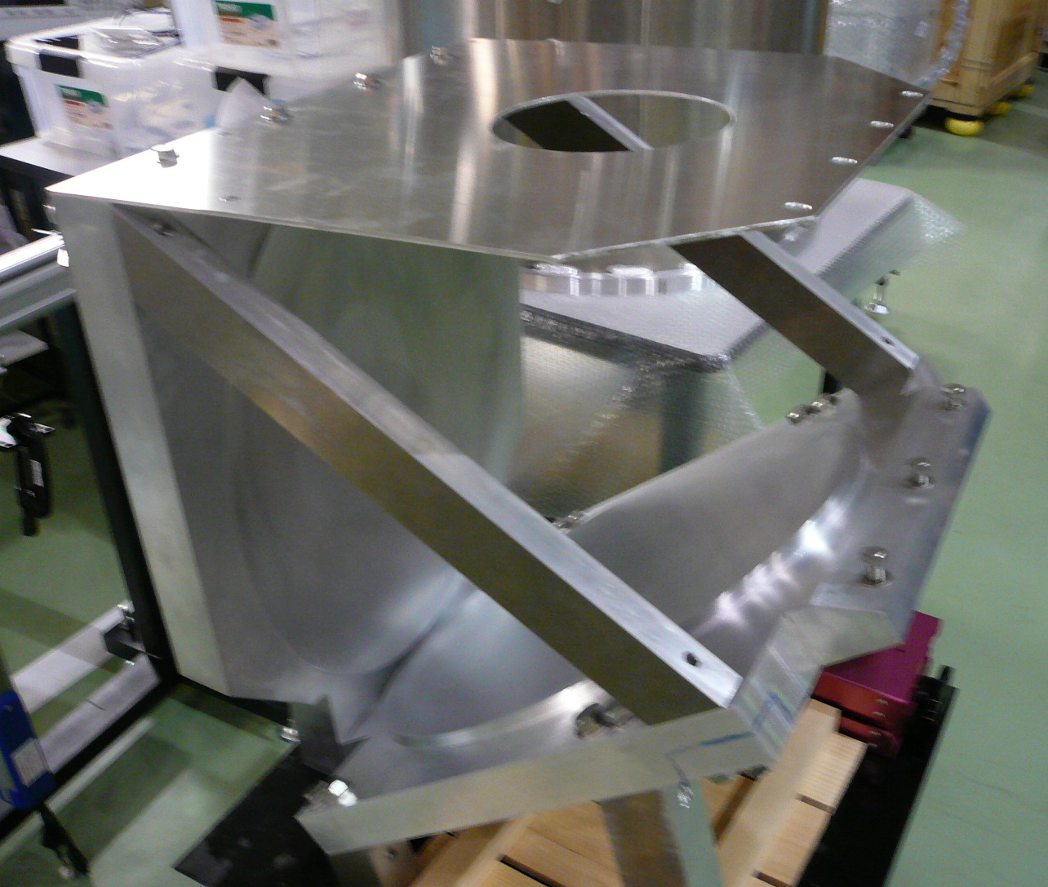
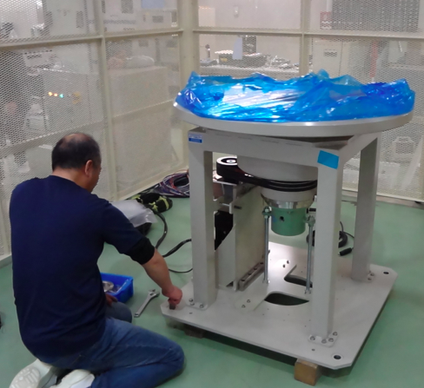
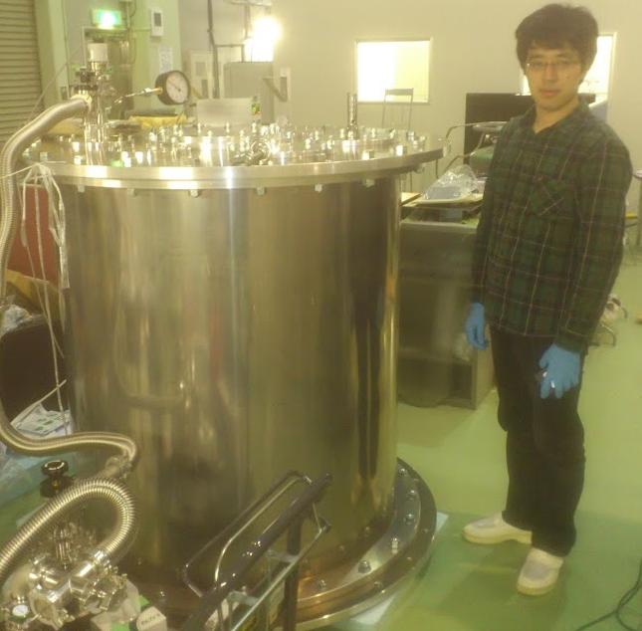
GroundBIRD – オーバービュー
Details are described in J. Low Temp. Phys. 176, 691 (2014),
and Proc. SPIE 8452, 84521M (2012).
145
GHz
145
GHz
145
GHz
220
GHz
145
GHz
145
GHz
145
GHz
冷却光学系 at 4 K, Mizuguchi-Dragone dual-reflector, 20º FoV,角度分解能 0.6º at 145 GHz
MKIDs array on 0.25 K
660 kids for 145 GHz,
224 kids for 220 GHz.
Nozomu
クライオスタットはPTCとソープション冷凍機で冷却
高速回転スキャン
Scan speed of 120º/s, i.e., 20 rpm
+ スパースワイヤーグリッド
を使ったキャリブレーション

Slide 10
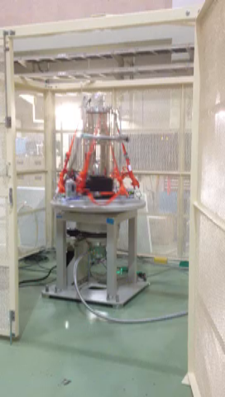
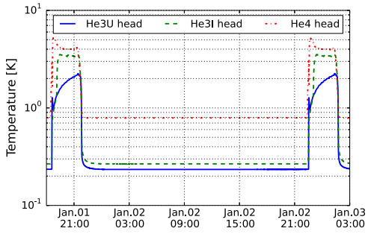
高速回転ステージ上での
冷却テスト
テストクライオスタット
PTCヘッド
パルスチューブ冷凍機
＋ソープション冷凍機
（ダークコンディション）
無線LANを使った
データ取得
回転ステージ
20 rpm (120º/s)
回転ステージ上で
0.2Kを維持!
Rev. Sci. Instrum. 85, 086101 (2014),
Rev. Sci. Instrum. 84, 055116 (2013).
コンプレッサーへのヘリウムチューブ

Slide 11

回転ステージ上での
地磁気の影響
高透磁率シールド
(ファインメット)
high permeability
material (Permalloy)
地磁気を
ピックアップ
w/o shield
w/ shield
Phase [rad]
MKID
MKID
MKID
一回転
Time [sec]
超伝導体(Pb)
Confirmation of hybrid shield’s strategy:
高透磁率シールド(e.g., ファインメット) in 室温
+ 超伝導シールド(e.g., Pb) at 4K
Notes:
.

Slide 12
GroundBIRD – オーバービュー
Details are described in J. Low Temp. Phys. 176, 691 (2014),
and Proc. SPIE 8452, 84521M (2012).
145
GHz
145
GHz
145
GHz
220
GHz
145
GHz
145
GHz
145
GHz
冷却光学系 at 4 K, Mizuguchi-Dragone dual-reflector, 20º FoV,角度分解能 0.6º at 145 GHz
MKIDs array on 0.25 K
660 kids for 145 GHz,
224 kids for 220 GHz.
✓
✓
Nozomu
クライオスタットはPTCとソープション冷凍機で冷却
高速回転スキャン
Scan speed of 120º/s, i.e., 20 rpm
+ スパースワイヤーグリッド
を使ったキャリブレーション

Slide 13
焦点面デザインと観測
GB焦点面デザイン
145
GHz
220
GHz
10⁻²
145
GHz
145
GHz
ダスト
シンクロトロン
10⁻⁴
145
GHz
220
GHz
Power (µK²)
145
GHz
B-modeの上限
145
GHz
10⁻⁶
145
GHz
100
200
300
Frequency (GHz)
CMB
ダスト

Slide 14
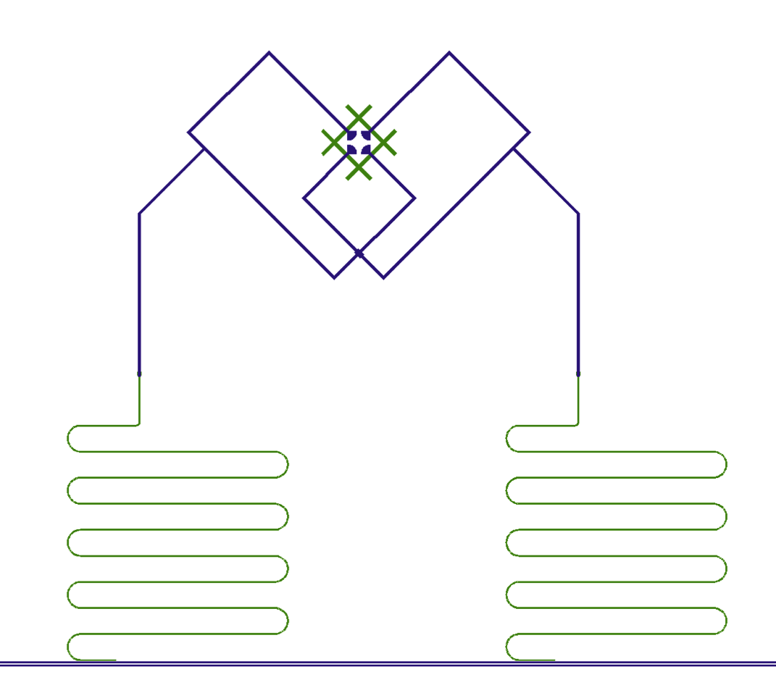

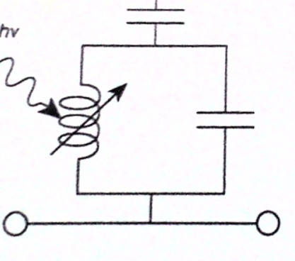
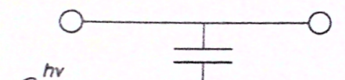
MKID (Microwave Kinetic Inductance Detector)
等価回路
CMB 光子
アンテナ
アンテナ
光子がアンテナに入ると
共振ピークが変形。
位相変化 or Δf で読める
共振器
フィードライン
透過率 (S₂₁)
超伝導共振器
クーパー対を破壊
Ｌ
+ ΔL
+ ΔL
γ
フィードライン
フィードライン
f_{detector}
f_{feed} [GHz]
Cooper-pair-breaking detector (Al: > 80GHz, TiN：> 30-450 GHz）
Notes:
ここに光子が突入すると、超伝導体共振器中のクーパー対が分解され、
clk
kinetic inductanceが変化します。
clk
すると共振回路のパラメータ変化により共振ピークの波形が変化します。
このときある周波数での入力-出力間の位相の変化、あるいは共振周波数の変化を追う事によって読み出す、というのがKMID検出器の原理です。

Slide 15
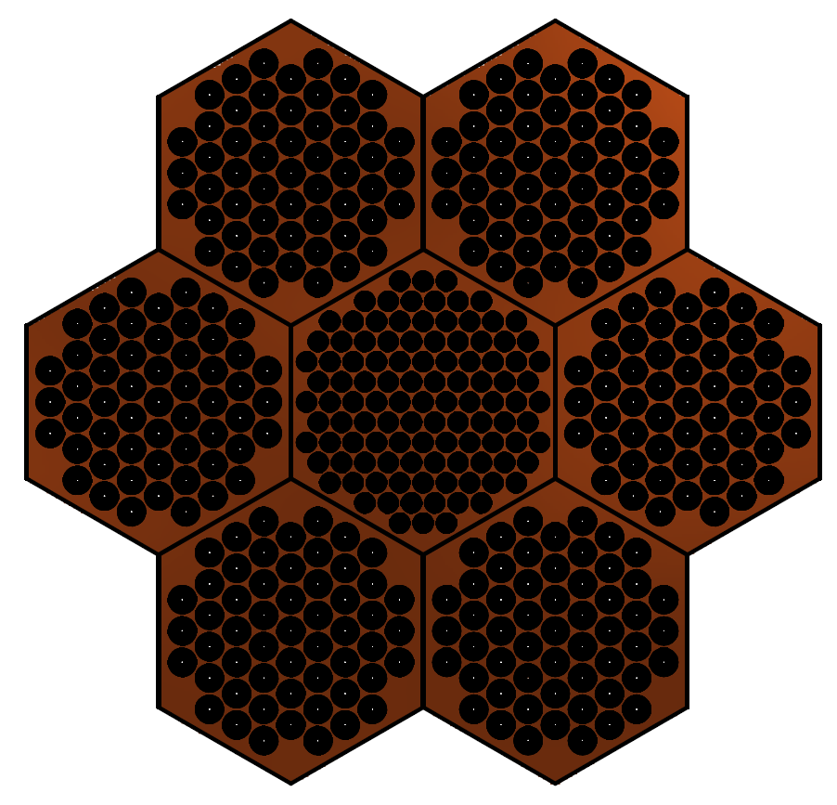
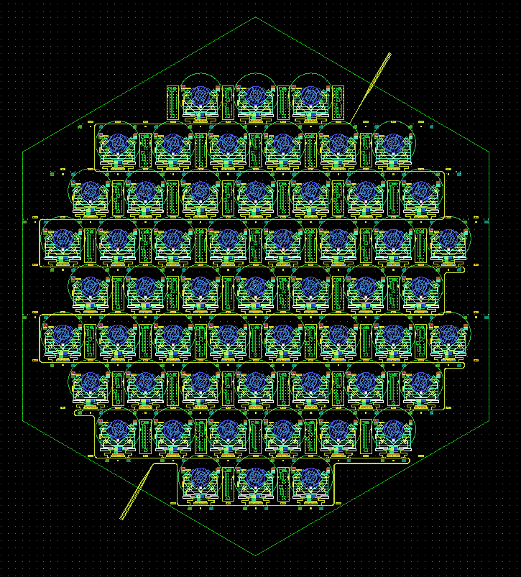
ホーン結合2偏波KID
アレイの開発状況
GrounBIRDの焦点面検出器、7ユニット
145
GHz
145
GHz
55 pix, 110 detectors
6ｃｍ
145
GHz
220
GHz
145
GHz
145
GHz
145
GHz
2偏波アンテナ
それぞれにMKIDが
二つつく

Slide 16
ホーン結合両偏波KID
単一画素
OMTはバックショートのためDeepRIEで深掘りし
メンブレン構造
Planer
OMT
CPW → MSL
Stepper fabrication
Planer-OMT, CPW-MSL,
cross-over, 180˚-Hybrid
Cross-over
180˚-Hybrid結合器
(rejection of
TM-mode)
共振器
アルミニウム hybrid
Feed-line
Resonators & feed-line are
fabricated by using aligner

Slide 17
シミュレーターでの設計
HFSS/CST
Sonnet
ADSを使って
Sパラメータを統合
Planer
OMT
CPW → MSL
Sonnet
Cross-over
Sonnet
180˚-Hybrid結合器
(rejection of
TM-mode)
共振器
アルミニウム hybrid
Feed-line

Slide 18
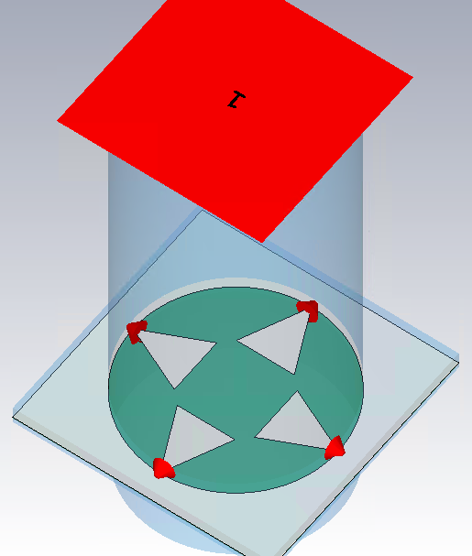
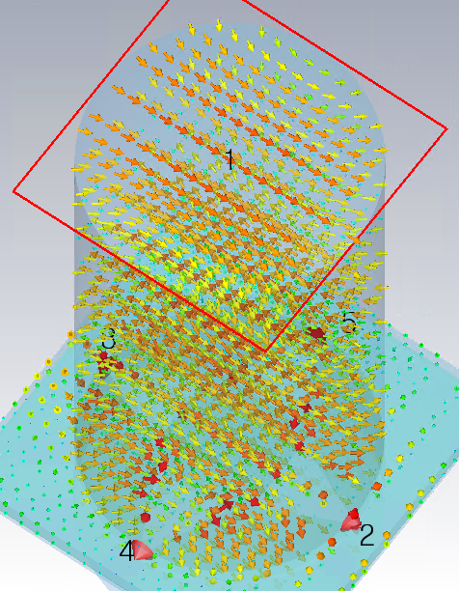
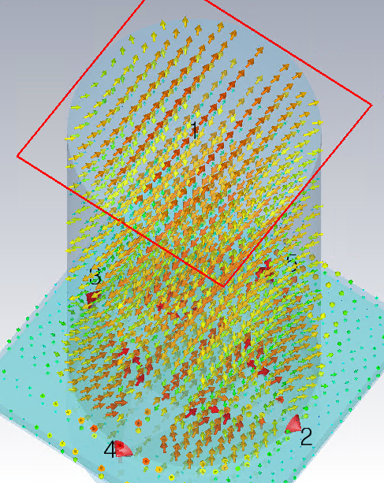
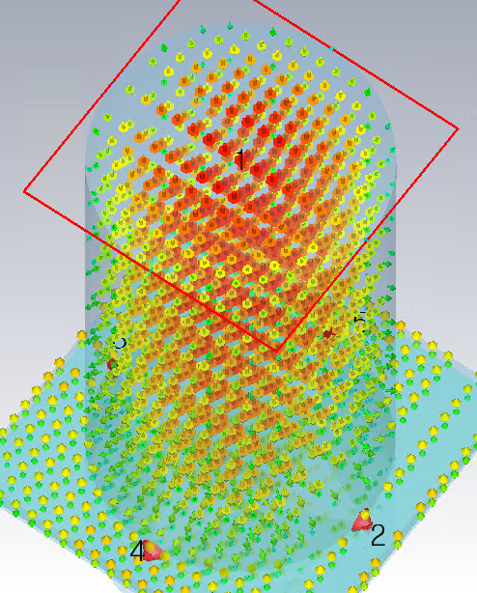
CSTを使ったHorn–OMT結合
Port 1
Port 5
Port 3
Port 2
Pol. signal
mode
Port 4
偏光
シグナル
クロス
モード
TE11 (0˚)
TE11 (90˚)
TM01
Notes:
This is example of the each component evaluation.
At first we make GDS file of circuits. And evaluated by sonnet.
And next, we input result of sonnet to ADS. We check the both S parameter is same.

Slide 19
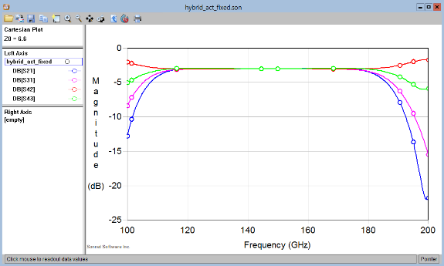
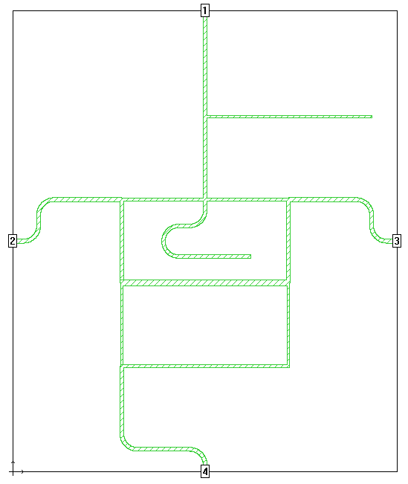
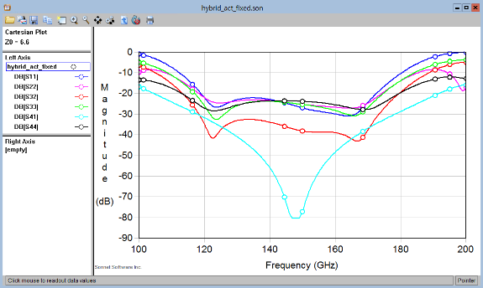
Sonnetをつ方180˚-Hybrid結合器
To be dumped
TM01
From OMT
TE11 & TM01
Hybrid discards
crosstalk mode,
i.e., TM01.
From OMT
TE11 & TM01
To MKID
TE11
Notes:
This is example of the each component evaluation.
At first we make GDS file of circuits. And evaluated by sonnet.
And next, we input result of sonnet to ADS. We check the both S parameter is same.

Slide 20
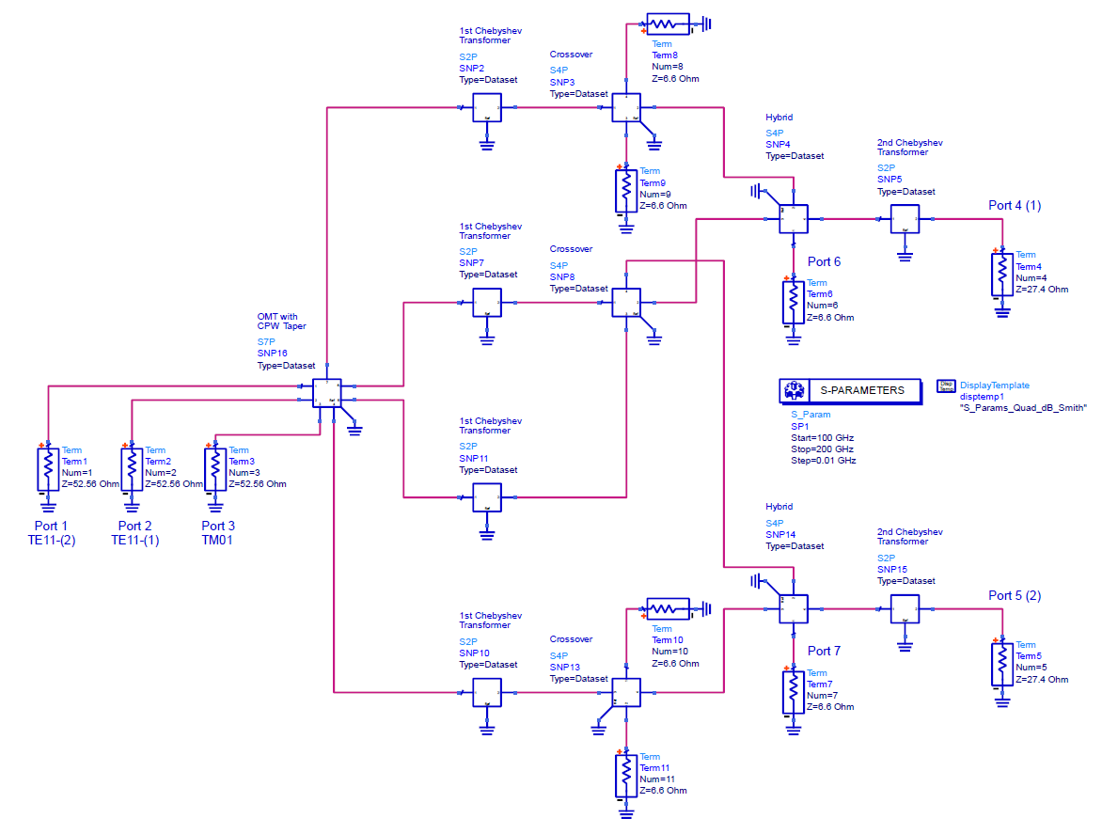
ADSを使った全体特性
180˚
Hybrid
Chebyshev
MKID1
OMT + taper
CPW
MSL
cross-
over
2つのMKID
に出力
TE11 x 2
TM01
3つのモードを
導入
MKID2
Notes:
This is example of the each component evaluation.
At first we make GDS file of circuits. And evaluated by sonnet.
And next, we input result of sonnet to ADS. We check the both S parameter is same.

Slide 21
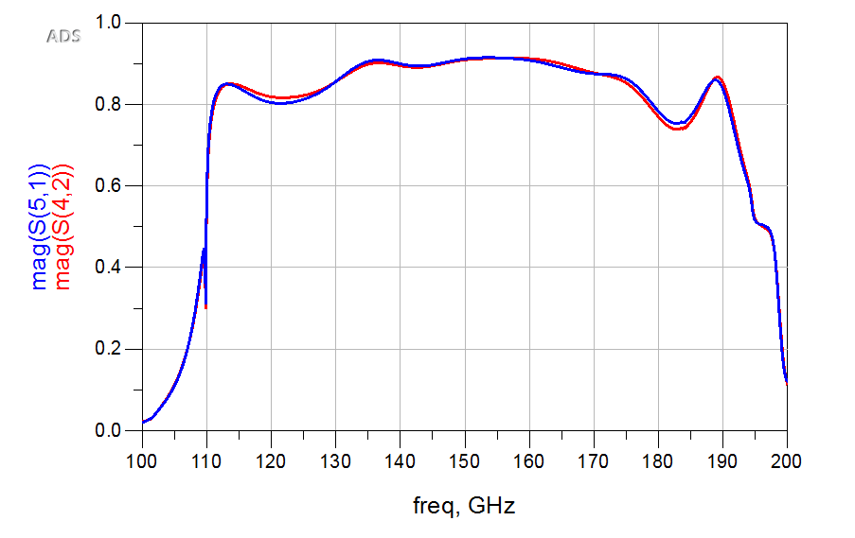
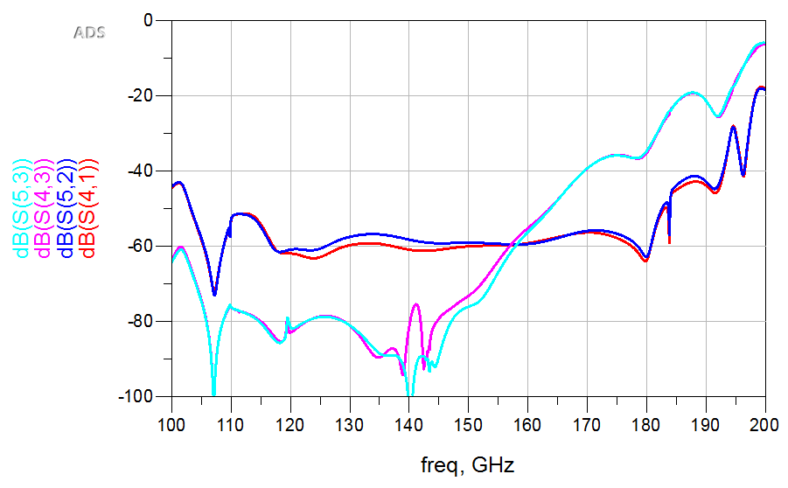
ADSを使った全体特性
GB’s band
統合特性
≈90%の透過率
両偏光について
TE11(0˚) & TE11(90˚)
良い透過率
&
低いクロストーク
クロストーク
TE11(0˚) ⬄ TE11(90˚)
要求
透過率: 高ければ高いほどよい
クロストーク: 30dB未満
クロストーク
TM01 → TE11
Notes:
This is example of the each component evaluation.
At first we make GDS file of circuits. And evaluated by sonnet.
And next, we input result of sonnet to ADS. We check the both S parameter is same.

Slide 22
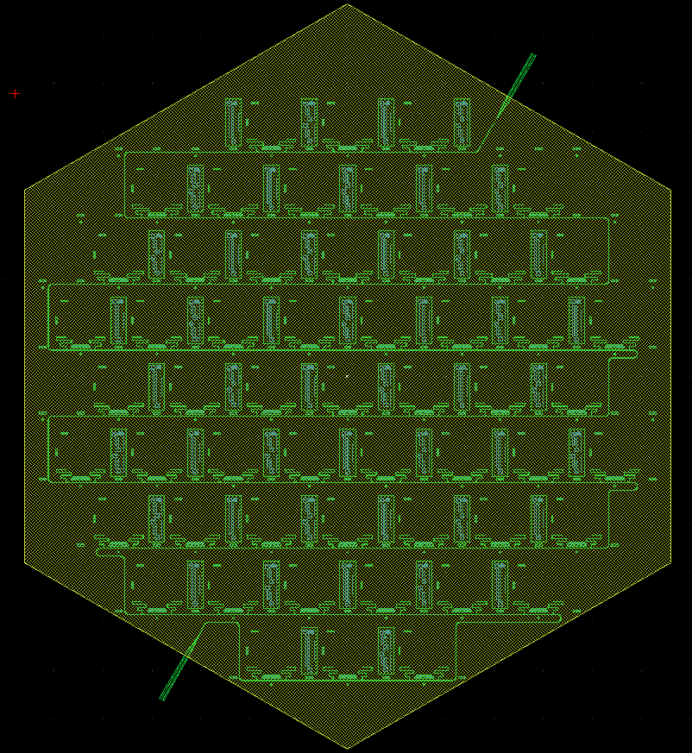
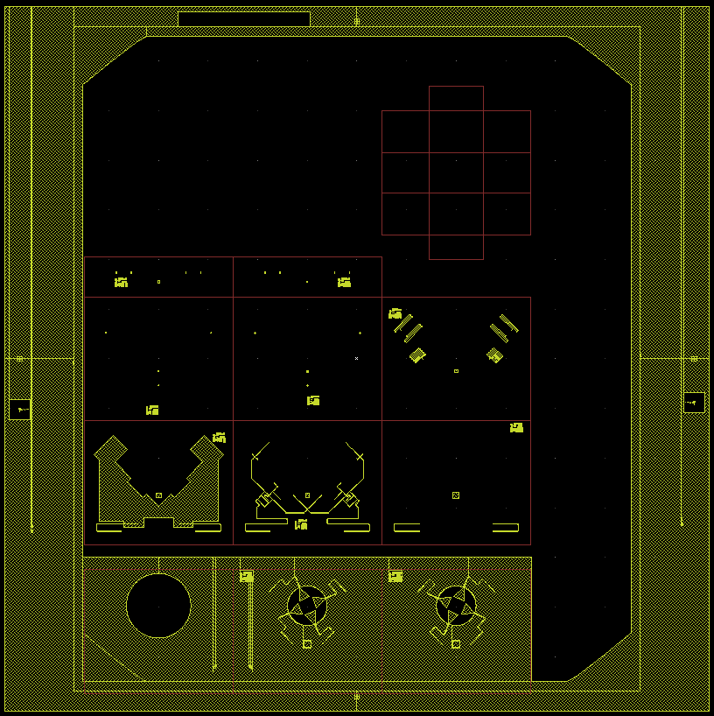
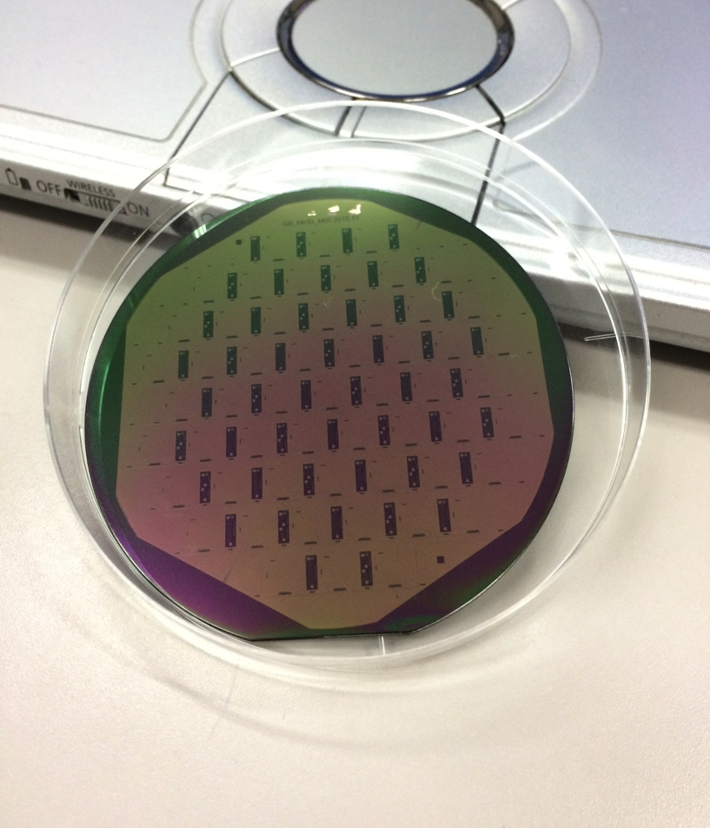
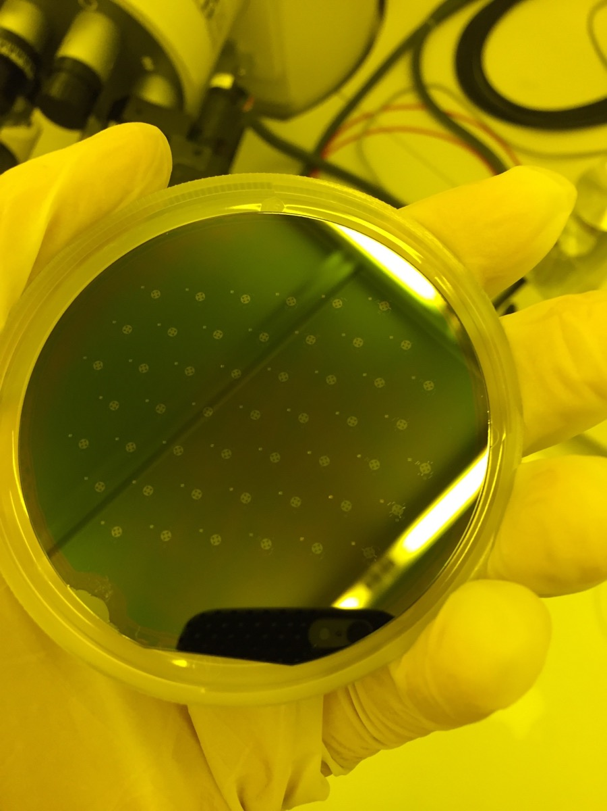
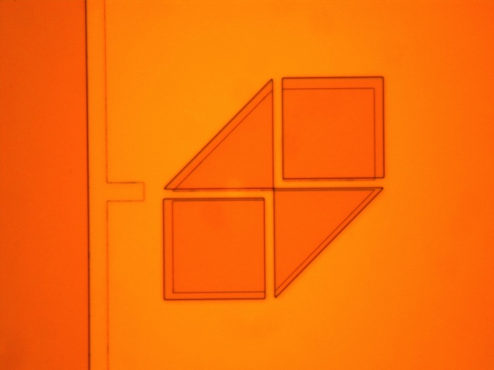
ハイブリッドな設計＆試作
作成開始！
古屋野くんの最新の
結果を乗せる
Aligner fabrication in RIKEN
基盤全面でことなるパターン
Stepper fabrication in NAOJ
それぞれ同じパターン
MASK BLANK
8．Bridge
INSULATION
9．Bridge
wire
Single feed-line , i.e., full-array
KID resonators coupled with
this feed-line
6．Cross
insulaton
7．Cross
Wire
5．absorber
3.insulation
4．Wire
2．Al
hybrid
10.menblen
１．OMT1
１．OMT2
0．marker
Common alignment markers link them
Notes:
This is example of the each component evaluation.
At first we make GDS file of circuits. And evaluated by sonnet.
And next, we input result of sonnet to ADS. We check the both S parameter is same.

Slide 23
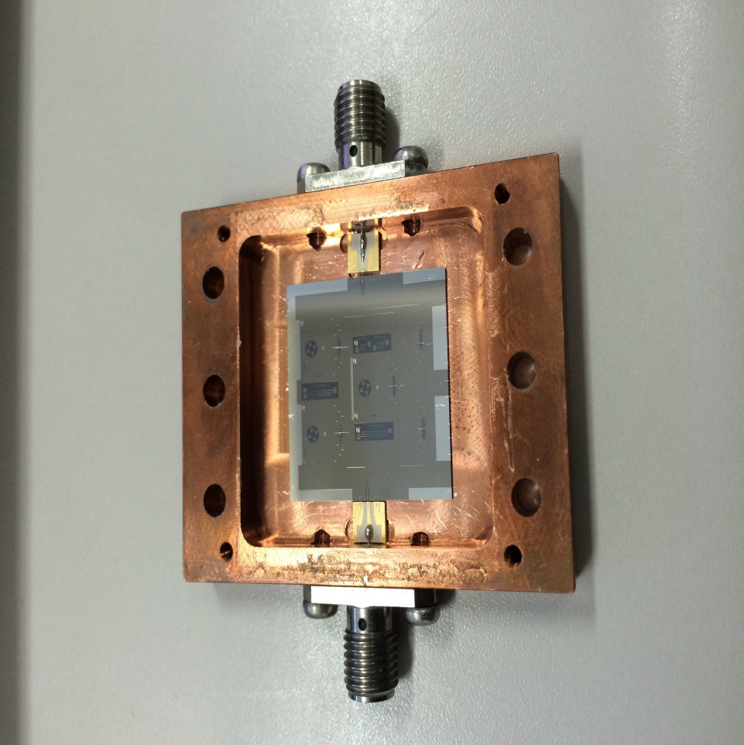
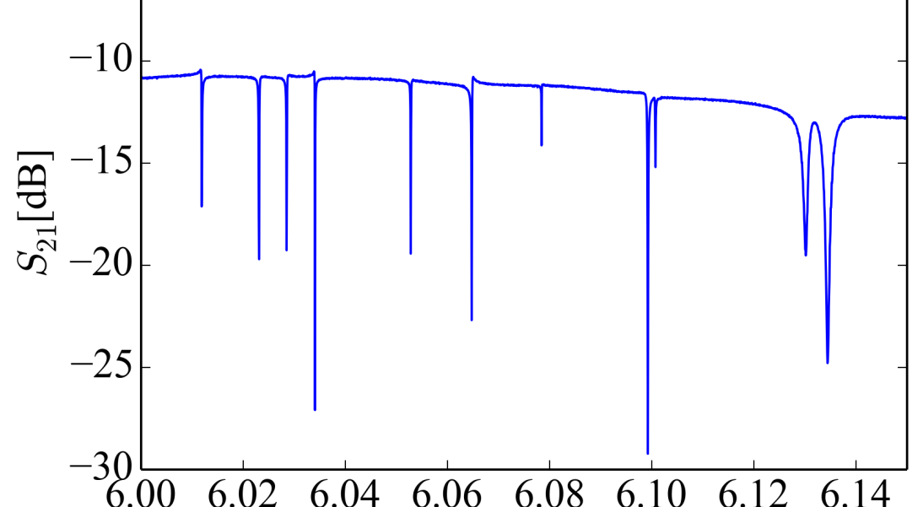
ハイブリッドな設計
作成開始！
古屋野くんの最新の
結果を乗せる
Aligner fabrication in RIKEN
Stepper fabrication in NAOJ
Nb/
MKIDのNb/Al Hybrid
まで試作
MASK BLANK
8．Bridge
INSULATION
9．Bridge
wire
Single feed-line , i.e., full-array
KID resonators coupled with
this feed-line
ダークでの共振特性
6．Cross
insulaton
7．Cross
Wire
5．absorber
3.insulation
4．Wire
2．Al
hybrid
10.menblen
１．OMT1
１．OMT2
0．marker
Common alignment markers link them
Notes:
This is example of the each component evaluation.
At first we make GDS file of circuits. And evaluated by sonnet.
And next, we input result of sonnet to ADS. We check the both S parameter is same.

Slide 24
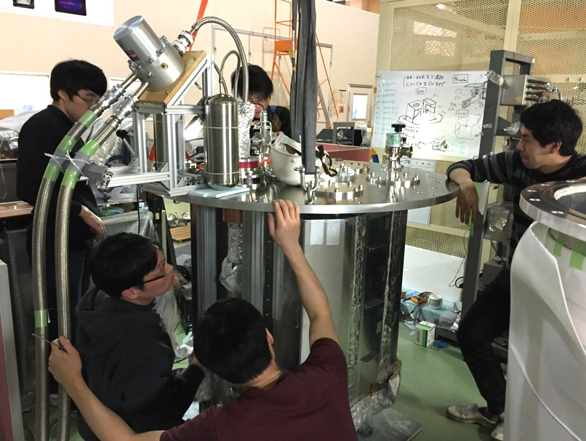
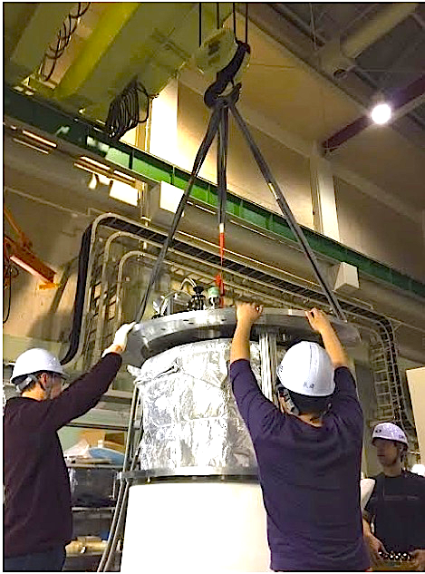


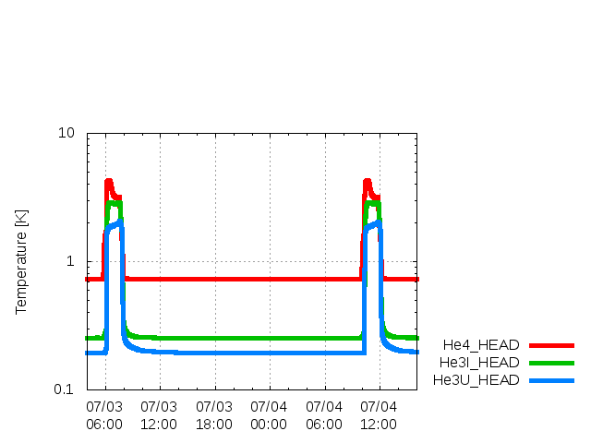

GBの光導入での試験
富田
石塚
小栗
RT-MLI
Styrofoam
RT-MLI
ジフン
光導入セットアップ
2.7K
ちょっとし
26 hour
3.3K
0.20 K

Slide 25
まとめ
GBは原始重力波Bモードの「スペクトル」測定をする
  原始重力波が宇宙初期からいまにわたって存在していると言う本質の証明をめざす
焦点面検出器の開発に注力中
シミュレーションによるend-to-endデザインの実証
ハイブリッド・プロセス
  KIDの大アレイ・多チャンネルリードアウトとミリ波回路の実装の両立
  プロセスが可能なことは検証した
2017年より観測開始

